Slide 1
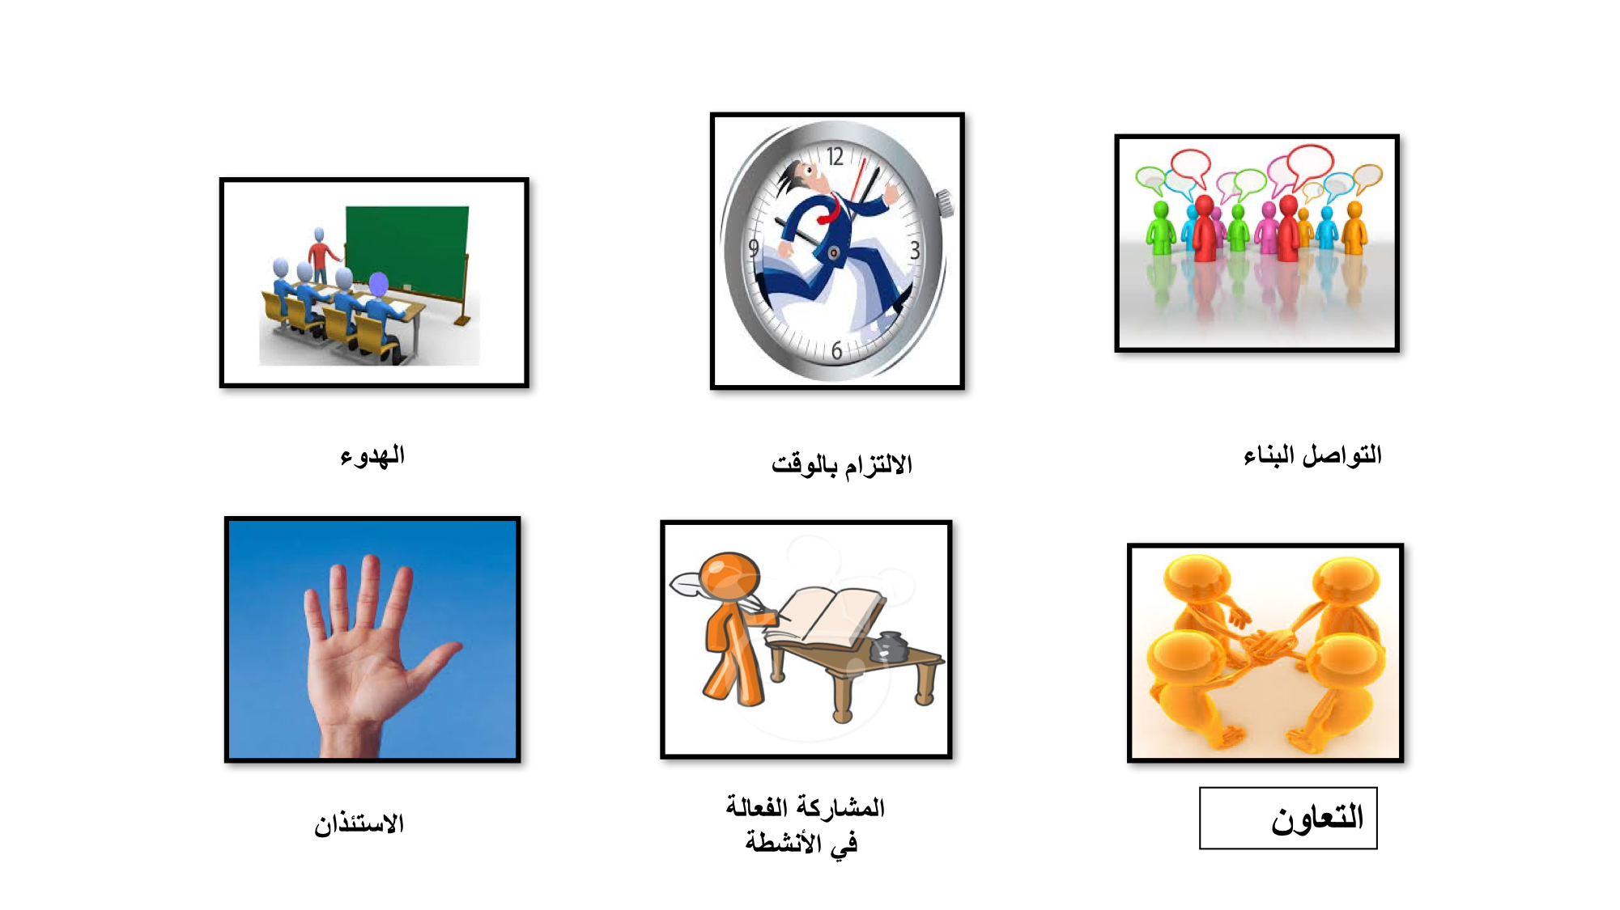

Slide 2

طالبتي المبدعه بالتعاون مع مجموعتك دوني جميع أفكار الدرس السابق باستخدام شريط الذكريات .

Slide 3


ماذا سنتعلم …..
- معنى الشريعه .
-أركان العقيده الاسلاميه .
- أثر العقيده الإسلاميه

Slide 4
أهمية العقيده الاسلاميه

Slide 5


باستخدام استراتيجية العصف الذهني عددي
أهمية العقيده الاسلاميه
الأهميه

Slide 6


كم مكث النبي صلى الله عليه وسلم في مكه المكرمه؟
١١
١٠
١٣
١٣

Slide 7
أهمية العقيده الاسلاميه .
١-العقيده الاسلاميه هي الأصل والاساس لدين الإسلام
٢- أن تصحيح العقيده هو أول مابدأت به الرسل عليهم السلام
٣- أن العلم بالعقيده الاسلاميه هو أشرف العلوم وأعظمها لأن شف المعلوم
٤- أن العلم بالعقيده الاسلاميه فيه العصمه من الانحراف الى مسالك الفرق الضاله .
٥- أن العقيده الاسلاميه هي السبيل لجمع شمل المسلمين وتوحيد صفوفهم .

Slide 8
أهمية العقيده الاسلاميه .
٦- أن العقيده الاسلاميه سبب لنصره والعزة والغلبة .
٧- أن العقيده الاسلاميه هي العقيده الوحيده التي تحقق الطمأنينه والأمن .

Slide 9
مالذي تحققه العقيده الاسلاميه للمسلم في حياته ؟ بالاستعانه بالآيه الكريمه السابقه.

Slide 10
استنتجي من الحديث مالذي تحققه العقيدة الاسلاميه للأمه الاسلاميه.

Slide 11
من خلال الآيه مالأسباب التي تجمع شمل المسلمين وتوحد صفوفهم

Slide 12
استراتيجية المناقشه
من خلال دراستنا لسير الصحابه نذكر بعض الامثله على تسليمهم للشرائع والاوامر واجتناب النواهي….

Slide 13
زواج فاطمة بنت قيس من أسامة بن زيد رضي الله عنهما مع كراهتها لذلك:
عن فاطمة بنت قيس رضي الله عنها أن زوجها طلَّقها ثلاثًا، فلم يجعل لها رسول الله عليه الصلاة والسلام سُكنى ولا نَفقة، قالت: قال لي رسول الله عليه الصلاة والسلام: ((إذا حلَلتِ فآذِنيني)) فآذنتْه، فخطَبها معاوية، وأبو جهم، وأسامة بن زيد، فقال رسول الله صلى الله عليه وسلم: ((أما معاوية فرجل تَرِبٌ، وأما أبو جهم فرجلٌ ضرَّاب للنساء، ولكن أسامة بن زيد))، فقالت بيدها هكذا: أسامةُ أسامة، فقال لها رسول الله عليه الصلاة والسلام: ((طاعة الله وطاعة رسوله خيرٌ لك))، قالتْ: فتزوَّجتُهُ، فاغتَطَبْتُ به؛ [أخرجه مسلم].

Slide 14
إذنُ عمر بن الخطاب رضي الله عنه لزوجه بالخروج إلى المسجد مع كراهته لذلك:
عن سالم بن عبدالله رضي الله عنهما قال: كان عمر رجلًا غيورًا، فكان إذا خرج إلى الصلاة اتَّبعتْه عاتكة بنت زيد، فكان يكره خروجَها، ويكره منعَها، وكان يُحدثُ أن رسول الله صلى الله عليه وسلم قال: ((إذا استأذنتْكم نساؤكم إلى الصلاة، فلا تَمنعوهنَّ))؛ [أخرجه أحمد].
إراقة ما في الأواني من خمور:
عن أنس بن مالك رضي الله عنه قال: كنتُ أسقي أبا عبيدة وأبا طلحة وأُبَيَّ بن كعب - من فَضيخِ زَهْوٍ وتَمرٍ، فجاءهم آتٍ، فقال: إن الخمر قد حُرِّمت، فقال أبو طلحة: قمْ يا أنس فأَهْرِقْها، فأَهْرَقْتُها؛ [متفق عليه].

Slide 15
بالتعاون مع مجموعتك اذكري أربعاً من صور التمسك بالعقيده الاسلاميه تتجلى فيها تحقق النصرة والغلبه.
……………………………………………………………………………………………………………………………………………………………………………………………………………………………………………………………………………………………………………………………………………………….

Slide 16
باستخدام استراتيجية التلخيص …. لخصي أهمية العقيده الاسلاميه بطريقه ابداعيه .

Slide 17
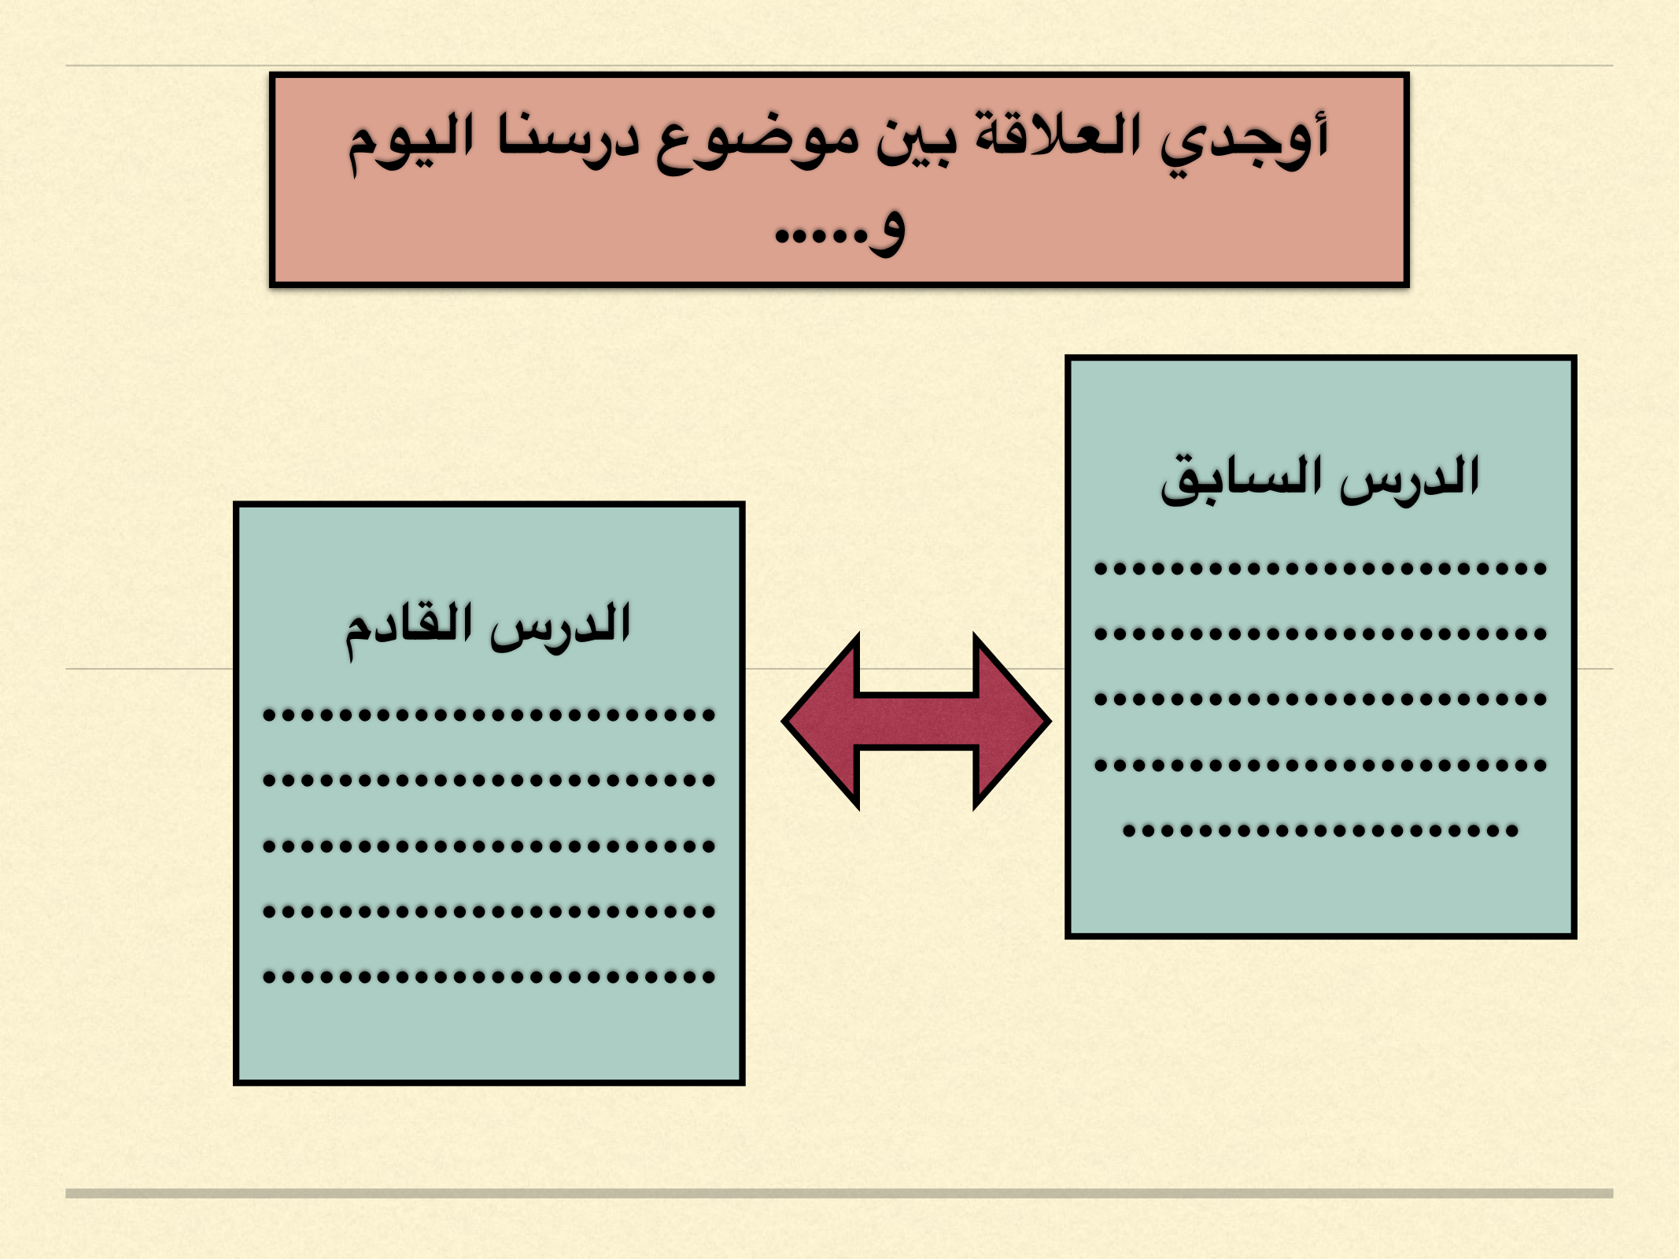

Slide 18
